Slide 1
ISFTN151 – Analista en Sistemas
Algoritmos y Estructuras de Datos

Slide 2
BIENVENIDOS
Hoy Comenzaremos este Tramo de formación Juntos. Sabemos que no será sencillo, pero material de sobra tenemos.
Vamos a poner a vuestra disposición una batería de conocimientos que sin dudarlo, les servirán para desempeñarse en el futuro laboral.
Acompañanos en este tramo poniendo lo mejor de Ustedes…
ISFT n151 – Algoritmos y Estructuras de Datos

Slide 3
Unidad 1
Introduccion
Introducción a las Computadoras y programación
1
Conceptos Basicos
Nos Introduciremos a los conceptos denominados Básicos de la Informática, para que lentamente nos podamos sambullir en el facinante mundo de la Algoritmia y la Programacion.
ISFT n151 – Algoritmos y Estructuras de Datos

Slide 4
Índice de la Unidad 1
Informática, computadoras y programación
El lenguaje de programación C++
Una Introducción a los conceptos fundamentales de la Informática.
Sintaxis de los lenguajes de programación
Lenguaje máquina y ensamblador
Un primer programa en C++
Lenguajes de programación de alto nivel
Herramientas de desarrollo
Un poco de historia
C++: Un mejor C
Programación e Ingeniería del Software

Slide 5

Conjunto de conocimientos científicos y técnicas que hacen posible el tratamiento automático de la información por medio de ordenadores
01
Informática y computadora
Máquina electrónica, analógica o digital, dotada de una memoria de gran capacidad y de métodos de tratamiento de la información, capaz de resolver problemas matemáticos y lógicos mediante la ejecución de programas informáticos
02
ISFT n151 – Algoritmos y Estructuras de Datos

Slide 6
Componentes que integran la parte material de una computadora
01
1.Hardware 2.Software
Programas, instrucciones y reglas informáticas para ejecutar tareas en una computadora
02

Slide 7
Programar
Indicar a la computadora qué es lo que tiene que hacer
01
Programación de computadoras
Programa
Secuencia de instrucciones
Instrucciones que entiende la computadora
Y que persiguen un objetivo: ¡resolver un problema!
02

Slide 8

Programadores
Trabajo en equipo Múltiples roles...
Gestores
Analistas
Diseñadores
Programadores
Probadores
Administradores de sistemas
...
Get a modern PowerPoint Presentation that is beautifully designed.
ISFT n151 – Algoritmos y Estructuras de Datos

Slide 9
Computadoras
Memoria temporal
Unidad Central de Proceso Central Processor Unit
Dispositivos de entrada
C.P.U.
Dispositivos de salida
Teclado Ratón Escáner Táctil …
Monitor Impresora Altavoz …
Almacenamiento permanente
ISFT n151 – Algoritmos y Estructuras de Datos

Slide 10
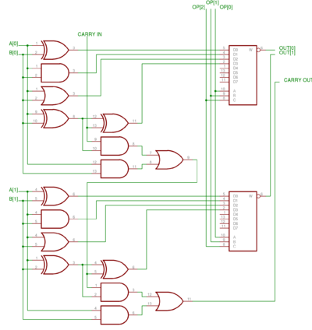
Computadoras
La arquitectura de Von Neumann
Dispositivos de E/S
Una ALU de 2 bits (Wikipedia)
C.P.U. (Procesador)
Memoria
A.L.U. Unidad Aritmético-Lógica
Unidad de Control
ISFT n151 – Algoritmos y Estructuras de Datos

Slide 11
Computadoras
La memoria
Bus de datos
Memoria
Cada celda en una dirección
Celdas de 8 / 16 / 32 / 64 bits
Información volátil
01
02
03
04
05
06
07
08
 | . . .
1 Bit = 0 / 1
1 Byte = 8 bits = 1 carácter
1 Kilobyte (KB) = 1024 Bytes
1 Megabyte (MB) = 1024 KB
1 Gigabyte (GB) = 1024 MB
1 Terabyte (TB) = 1024 GB
1 Petabyte (PB) = 1024 TB
Dirección
2¹⁰ = 1024 ≈ 1000
ISFT n151 – Algoritmos y Estructuras de Datos

Slide 12
Lenguaje máquina y ensamblador
ISFT n151 – Algoritmos y Estructuras de Datos

Slide 13
Programación de computadoras
Los procesadores trabajan con ceros y unos (bits)
Unidad de memoria básica: Byte (8 bits) (2 dígitos hexadecimales: 01011011 → 0101 1011 → 5B)
Lenguaje máquina
Códigos hexadecimales que representan instrucciones, registros de la CPU, direcciones de memoria o datos
Instrucción Significado
A0 2F Acceder a la celda de memoria 2F 3E 01 Copiarlo el registro 1 de la ALU A0 30 Acceder a la celda de memoria 30 3E 02 Copiarlo en el registro 2 de la ALU 1D Sumar B3 31 Guardar el resultado en la celda de memoria 31
Lenguaje de bajo nivel
Dependiente de la máquina
Programación difícil
ISFT n151 – Algoritmos y Estructuras de Datos

Slide 14
Lenguaje ensamblador
Nemotécnicos para los códigos hexadecimales:
A0 → READ 3E → REG 1D → ADD …
Mayor legibilidad:
READ 2F REG 01 READ 30 REG 02 ADD WRITE 31
Lenguaje de nivel medio
Código fuente (lenguaje ensamblador)
Programa ensamblador
Código objeto (lenguaje máquina)
ISFT n151 – Algoritmos y Estructuras de Datos

Slide 15
Lenguajes de Programación de Alto Nivel
ISFT n151 – Algoritmos y Estructuras de Datos

Slide 16
Lenguajes de programación de alto nivel
Más cercanos a los lenguajes natural y matemático
resultado = dato1 + dato2;
Mayor legibilidad, mayor facilidad de codificación
Estructuración de datos / abstracción procedimental
FORTRAN
Python
Prolog
C#
C
Pascal
Cobol
Lisp
Ruby
BASIC
Smalltalk
Haskell
Ada
Simula
Java
Eiffel
C++
...
ISFT n151 – Algoritmos y Estructuras de Datos

Slide 17
Lenguajes de programación de alto nivel
#include <iostream>
using namespace std;
int main()
{
cout << "Hola Mundo!" << endl;
return 0;
}
Código fuente
Traducción
Compiladores: Compilan y enlazan programas completos
Intérpretes: Compilan, enlazan y ejecutan instrucción a instrucción
Compilador
Código objeto
0100010100111010011100…
Enlazador
Código objeto de biblioteca
Programa ejecutable
Para una arquitectura concreta y un sistema operativo
ISFT n151 – Algoritmos y Estructuras de Datos

Slide 18
Los lenguajes de programación de alto nivel
Genealogía de lenguajes
Versiones / Estándares
Prolog 1970
COBOL 1959
Java 1995
PL/I 1964
C++ 1983
FORTRAN 1954
C# 2000
CPL 1963
C 1971
Python 1991
ALGOL 1958
Pascal 1970
Modula 1975
BASIC 1964
Ada 1979
Eiffel 1986
Simula 1964
Smalltalk 1971
Ruby 1993
Haskell 1987
Lisp 1958
Scheme 1975
Fuente: http://www.levenez.com/lang/
Logo 1968
ISFT n151 – Algoritmos y Estructuras de Datos

Slide 19
Fundamentos de la programación
Un poco de historia
ISFT n151 – Algoritmos y Estructuras de Datos

Slide 20
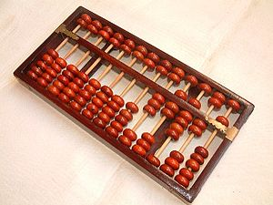
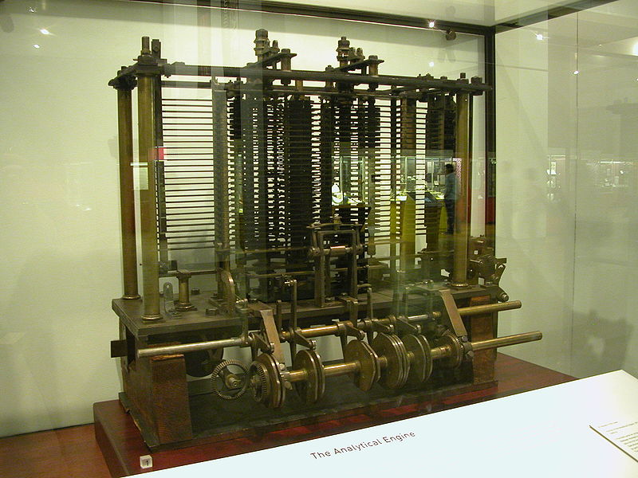
Un poco de historia
La prehistoria
El ábaco
Siglo XIX
Máquina analítica de Charles Babbage
(Wikipedia)
Lady Ada Lovelace es considerada la primera programadora
ISFT n151 – Algoritmos y Estructuras de Datos
Notes:
La máquina analítica no se llegó a terminar tras numerosas versiones entre 1816 y 1872. Utilizaría tarjetas perforadas.
Ada Lovelace describió la forma de programar la máquina analítica. Hija de Lord Byron.

Slide 21

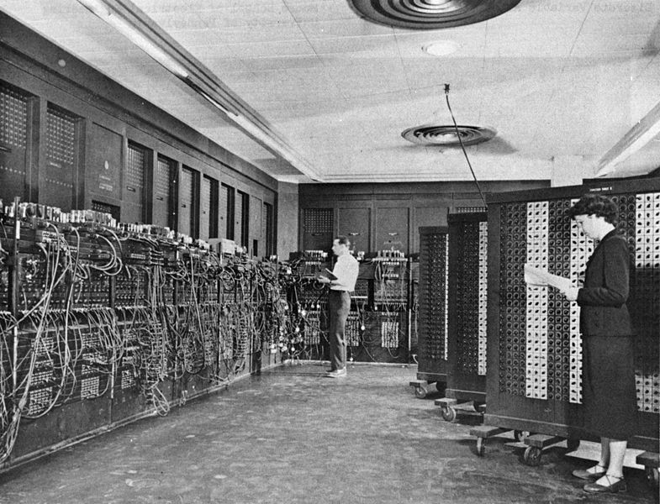
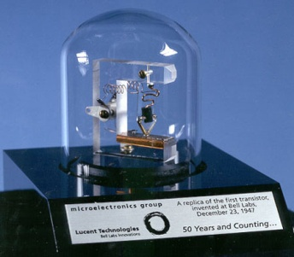
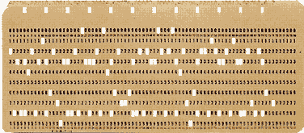
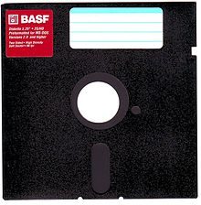
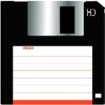
Un poco de historia
Siglo XX
1936 Máquina de Turing
1946 ENIAC: Primera computadora digital de propósito general
1947 El transistor
1953 IBM 650: Primera computadora a gran escala
1966 ARPANET: Origen de Internet
1967 El disquete
1970 Sistema operativo UNIX
1972 Primer virus informático (Creeper) Lenguaje de programación C
1974 Protocolo TCP. Primera red local
ENIAC (Wikipedia)
ISFT n151 – Algoritmos y Estructuras de Datos
Notes:
Turing (1912): Enigma, I.A. (test de Turing), morfogénesis. ENIAC: 167 m2, 27 Tm, 6.000 interruptores IBM 360: terminales remotos
ARPANET: DoD

Slide 22

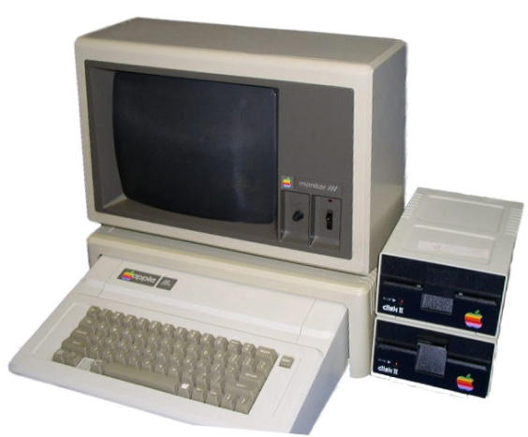


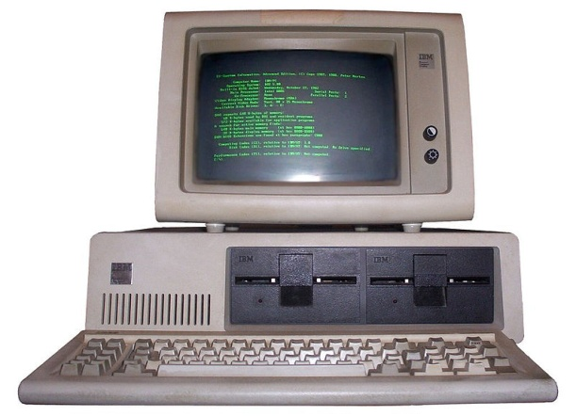

Un poco de historia
1975 Se funda Microsoft
1976 Se funda Apple
1979 Juego Pacman
1981 IBM PC Sistema operativo MS-DOS
1983 Lenguaje de programación C++
1984 CD-ROM
1985 Windows 1.0
1990 Lenguaje HTML World Wide Web
1991 Sistema operativo Linux
Apple II (Wikipedia)
Linux
IBM PC (Wikipedia)
ISFT n151 – Algoritmos y Estructuras de Datos
Notes:
UNIX: Ken Thompson y Dennis Ritchie Pascal: Niklaus Wirth Creeper: autoreplicante (experimental) C: Dennis Ritchie
MS: Bill Gates y Paul Allen (hoy Steve Ballmer) Apple: Steve Jobs y Steve Wozniak

Slide 23







Un poco de historia
1992 Windows 3.1
1995 Lenguaje de programación Java DVD
1998 Se funda Google
1999 MSN Messenger
Siglo XXI
2001 Windows XP Mac OS X
2002 Mozilla Firefox
2007 iPhone
2008 Android ...
ISFT n151 – Algoritmos y Estructuras de Datos
Notes:
Java: SUN Microsystems Google: Larry Page

Slide 24
Fundamentos de la programación
Programación e Ingeniería del Software

Slide 25
Programa informático
¿Qué es programar?
Decirle a un tonto muy rápido exactamente lo que tiene que hacer y ponerse a Programar… Definitivamente No!!!!
Especificar la estructura y el comportamiento de un programa, así como probar que el programa realiza su tarea adecuadamente y con un rendimiento aceptable
Programa: Transforma entrada en salida
Algoritmo: Secuencia de pasos y operaciones que debe realizar el programa para resolver el problema
El programa implementa el algoritmo en un lenguaje concreto
Entrada
Programa
Salida
ISFT n151 – Algoritmos y Estructuras de Datos

Slide 26
La Ingeniería del Software
La programación es sólo una etapa del proceso de desarrollo
Modelo de desarrollo “en cascada”:
Planificación
Recursos necesarios, presupuesto, plan, …
Análisis
¿Qué?
Diseño
¿Cómo?
Programación
Implementación
Prueba y depuración
Mantenimiento
ISFT n151 – Algoritmos y Estructuras de Datos

Slide 27
Fundamentos de la programación
El lenguaje de programación C++
ISFT n151 – Algoritmos y Estructuras de Datos

Slide 28
El lenguaje de programación C++
Bjarne Stroustrup (1983)
#include <iostream>
using namespace std;
int main()
{
cout << "Hola Mundo!" << endl;
// Muestra Hola Mundo!
return 0;
}
Hola Mundo!
ISFT n151 – Algoritmos y Estructuras de Datos

Slide 29
Elementos del lenguaje
Instrucciones
Datos: literales, variables, tipos
Subprogramas (funciones)
Comentarios
Directivas
...
Directiva
#include <iostream>
using namespace std;
int main()
{
cout << "Hola Mundo!" << endl;
// Muestra Hola Mundo!
return 0;
}
Subprograma
Dato
Instrucción
Comentario
Dato
Instrucción
ISFT n151 – Algoritmos y Estructuras de Datos

Slide 30
Fundamentos de la programación
Sintaxis de los lenguajes de programación
ISFT n151 – Algoritmos y Estructuras de Datos

Slide 31
Los lenguajes de programación
Sintaxis y semántica de los lenguajes
Sintaxis
Reglas que determinan cómo se pueden construir y secuenciar los elementos del lenguaje
Semántica
Significado de cada elemento del lenguaje ¿Para qué sirve?
ISFT n151 – Algoritmos y Estructuras de Datos

Slide 32
Analisis y Estructuras de Datos I Fundamentos de la programación
Un primer programa en C++
ISFT n151 – Algoritmos y Estructuras de Datos

Slide 33
Un primer programa en C++
Hola Mundo!
Un programa que muestra un saludo en la pantalla:
#include <iostream>
using namespace std;
int main()
// main() es donde empieza la ejecución
{
cout << "Hola Mundo!" << endl; // Muestra Hola Mundo!
return 0;
}
ISFT n151 – Algoritmos y Estructuras de Datos

Slide 34
Un primer programa en C++
Análisis del programa
#include <iostream>
using namespace std;
int main()
{
cout << "Hola Mundo!" << endl;
return 0;
}
Biblioteca
Directiva
Instrucción
Declaración
Instrucción
Instrucción
Espacio de nombres
Coloreado sintáctico
Tipo
Palabras reservadas
Cabecera de la función
Bloque de código
Variable
Cadena de caracteres
Constante
Operador
Operador
Datos literales
Número
Cuerpo de la función
Las instrucciones terminan en ;
ISFT n151 – Algoritmos y Estructuras de Datos

Slide 35
Un primer programa en C++
Hola Mundo!
Casi todo es infraestructura
Sólo
cout << "Hola Mundo!" << endl
hace algo palpable
La infraestructura (notación, bibliotecas y otro soporte) hace nuestro código simple, completo, confiable y eficiente
¡El estilo importa!
ISFT n151 – Algoritmos y Estructuras de Datos

Slide 36
Algoritmos y Estructuras de Datos Fundamentos de la programación
Herramientas de desarrollo
ISFT n151 – Algoritmos y Estructuras de Datos

Slide 37
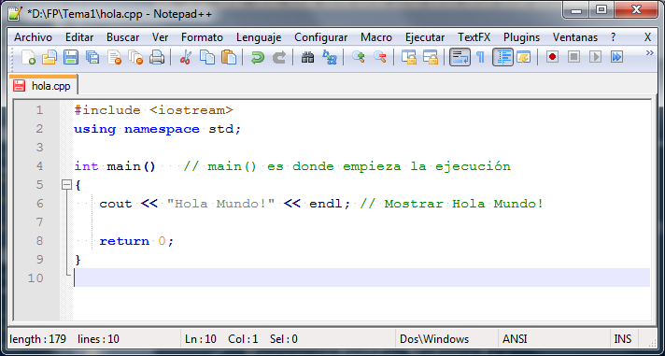
Herramientas de desarrollo
Editor
Bloc de notas, Wordpad, Word, Writer, Gedit, Kwrite, … (texto simple, sin formatos)
Editores específicos: coloreado sintáctico
Recomendación: SublineTex, Notepad++
Instalación y uso: Sección Herramientas de desarrollo en el Campus Virtual
ISFT n151 – Algoritmos y Estructuras de Datos

Slide 38
Compilación, enlace y ejecución
hola.cpp (código fuente)
Compilador
hola.obj (código objeto)
Código objeto de la biblioteca iostream
Enlazador
Hola Mundo!
Cargador
hola.exe (ejecutable)
ISFT n151 – Algoritmos y Estructuras de Datos

Slide 39
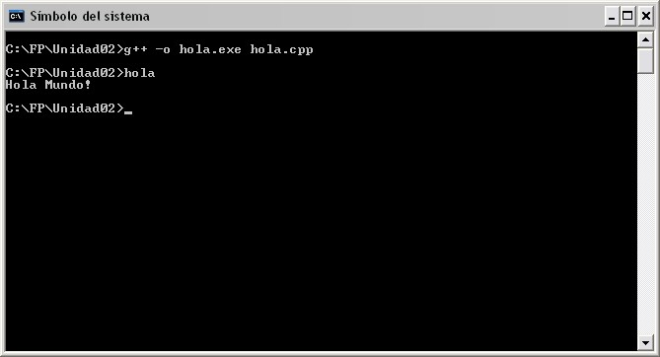
Más herramientas de desarrollo
Compilador
Importante: C++ estándar
Recomendación: GNU G++ (MinGW en Windows)
Instalación y uso: Sección Herramientas de desarrollo en el Campus Virtual
ISFT n151 – Algoritmos y Estructuras de Datos

Slide 40
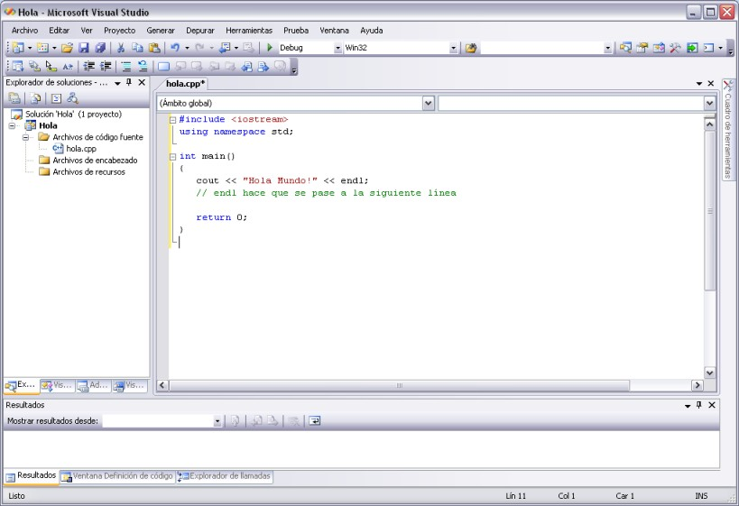
Más herramientas de desarrollo
Entornos de desarrollo
Para editar, compilar y probar el código del programa
Recomendaciones:
Windows: CodeBlocks, MS Visual Studio / C++ Express o Eclipse
Linux: CodeBlocks, Netbeans o Eclipse
Instalación y uso: Sección Herramientas de desarrollo en el Campus Virtual
ISFT n151 – Algoritmos y Estructuras de Datos

Slide 41
Un primer programa en C++: ejecución
¿Qué hace el programa?
La ejecución del programa siempre empieza en main()
Se ejecutan las instrucciones en secuencia de principio a fin
Inicio
Pantalla (cout)
_
Hola Mundo!
cout << "Hola Mundo!" << endl;
_
Muestra Hola Mundo! en la pantalla y salta de línea
return 0;
Devuelve 0 como código de terminación del programa
Fin
ISFT n151 – Algoritmos y Estructuras de Datos

Slide 42
Fundamentos de la programación
C++: Un mejor C
ISFT n151 – Algoritmos y Estructuras de Datos

Slide 43
C++: Un mejor C
El lenguaje C
Lenguaje creado por Dennis M. Ritchie en 1972
Lenguaje de nivel medio:
Estructuras típicas de los lenguajes de alto nivel
Construcciones para control a nivel de máquina
Lenguaje sencillo (pocas palabras reservadas)
Lenguaje estructurado (no estrictamente estructurado en bloques)
Compartimentalización de código (funciones) y datos (ámbitos)
Componente estructural básico: la función (subprograma)
Programación modular
Distingue entre mayúsculas y minúsculas
Palabras reservadas (o clave): en minúsculas
ISFT n151 – Algoritmos y Estructuras de Datos

Slide 44
Muchas Gracias
Nos veremos en la Proxima.
ISFT n151 – Algoritmos y Estructuras de Datos

